Slide 1







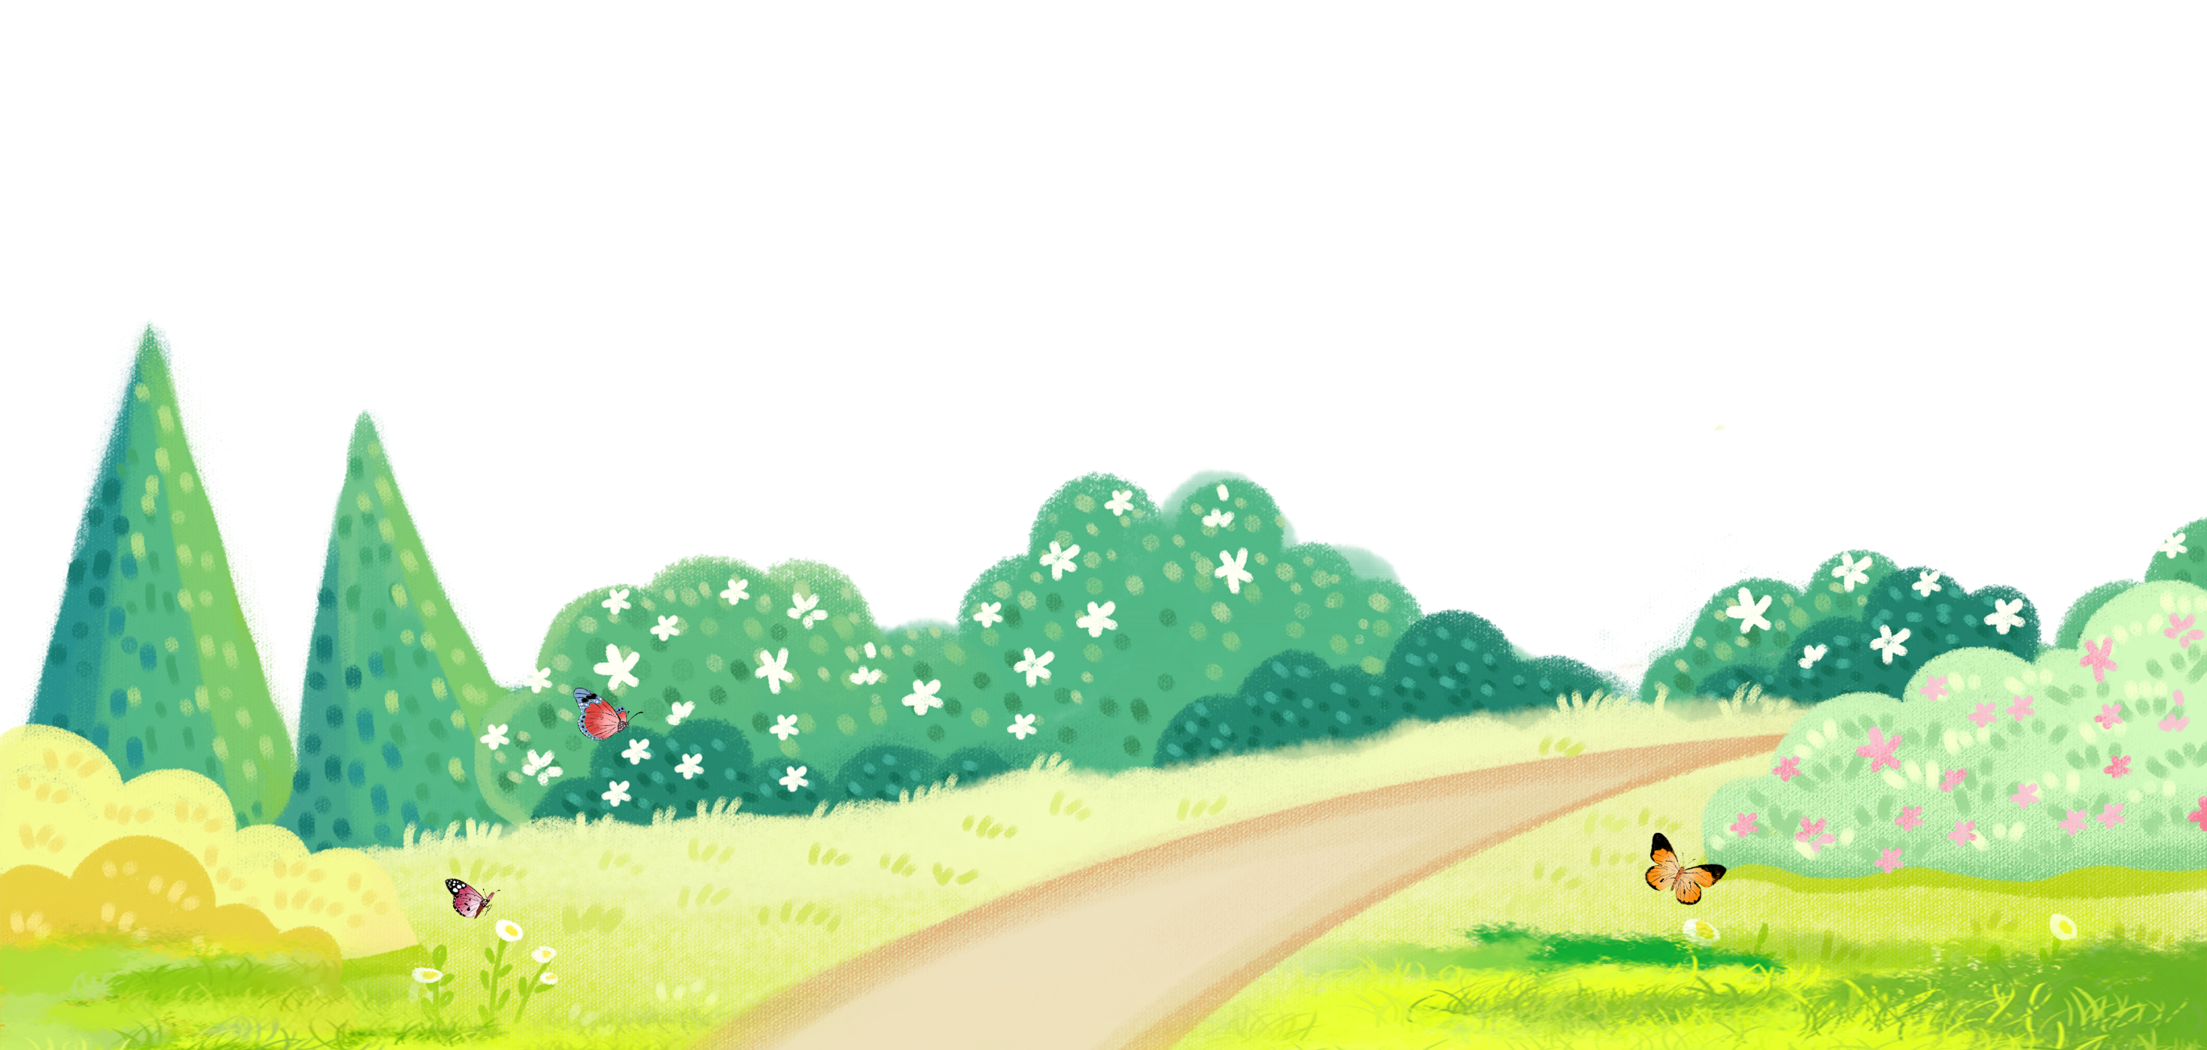
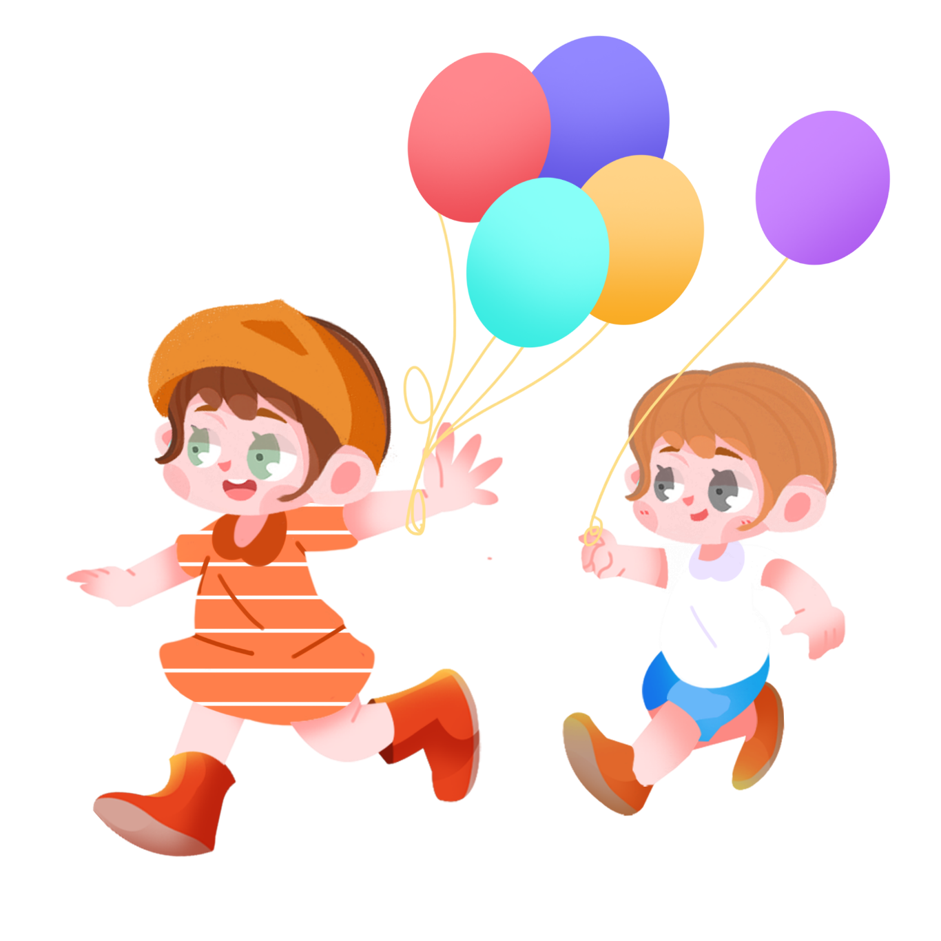

KHOA HỌC
(Tiết 1)

Slide 2
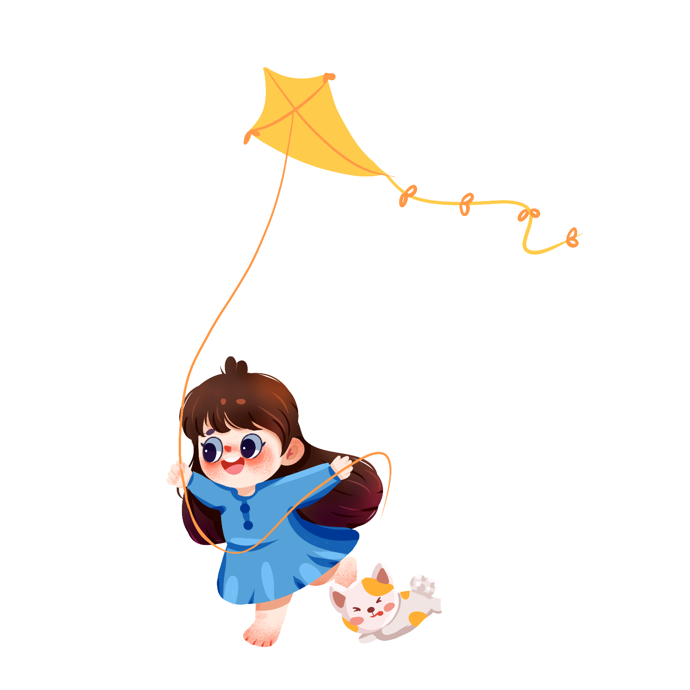
Yêu cầu cần đạt
Lấy được ví dụ thực tế hoặc làm thí nghiệm để minh họa các vật phát ra âm thanh đều rung đôngh.
Nêu được dẫn chứng về âm thanh có thể truyền qua chất khí, chất lỏng, chất rắn.
So sánh được độ to của âm thanh khi lại gần hoặc ra xa nguồn âm

Slide 3


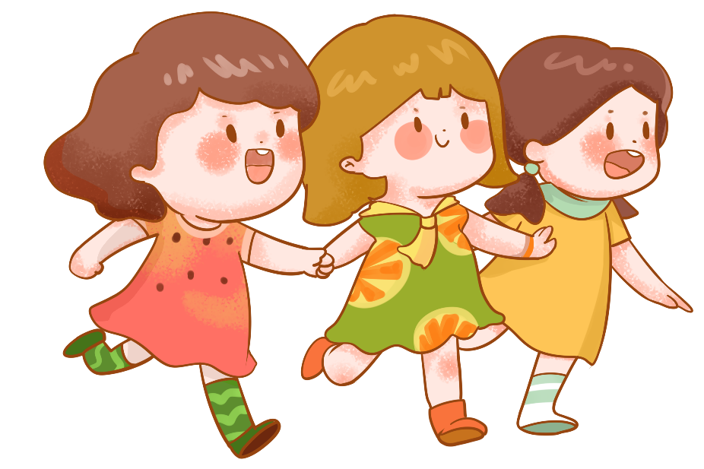

Slide 4
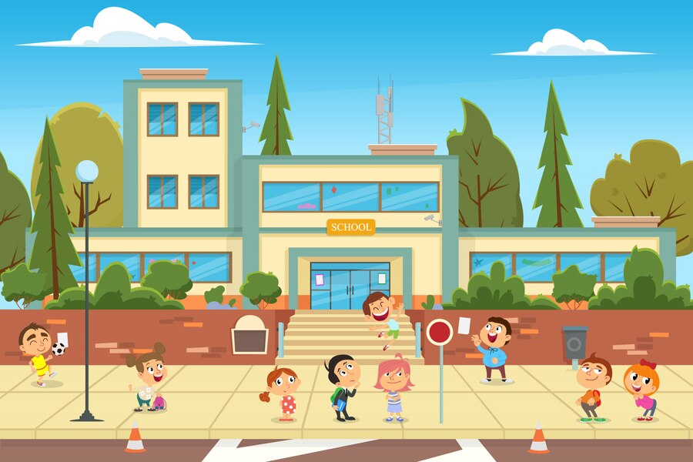
Trên đường từ nhà đến trường em có thể nghe thấy những âm thanh nào?

Slide 5
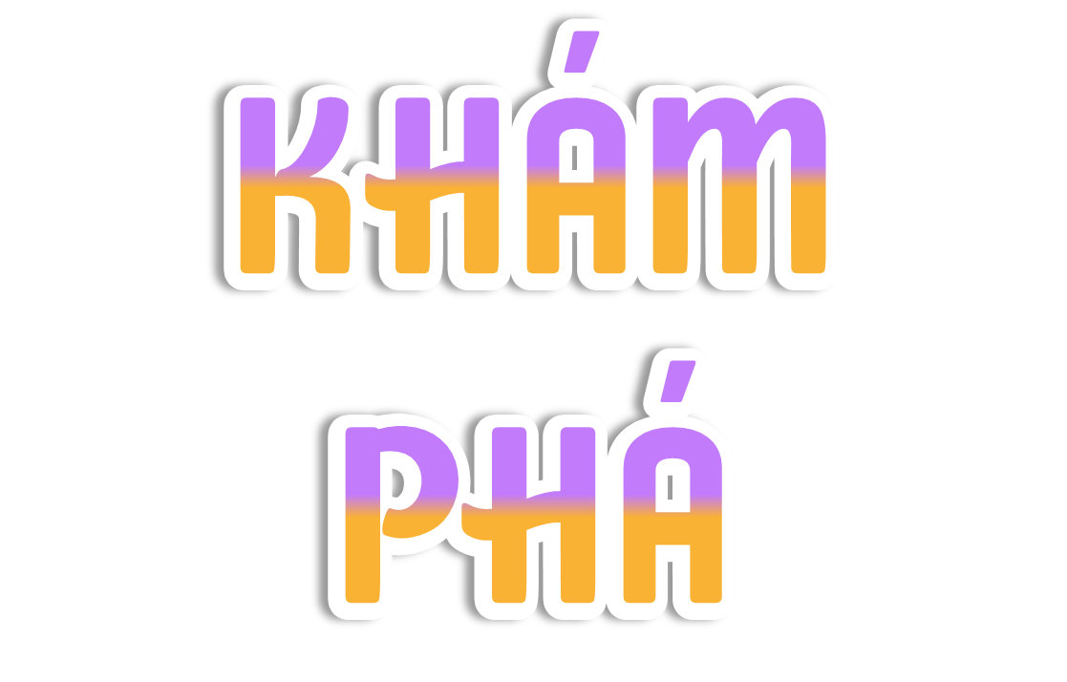

Slide 6


Slide 7

Em nghe thấy tiếng trống trường, tiếng nói chuyện từ các bạn của em, tiếng chim hót, tiếng nước chảy róc rách,... Khi đó, mặt trống, các bạn đang nói, con chim hót, nước chảy, đều là nguồn phát âm thanh (nguồn âm).

Slide 8
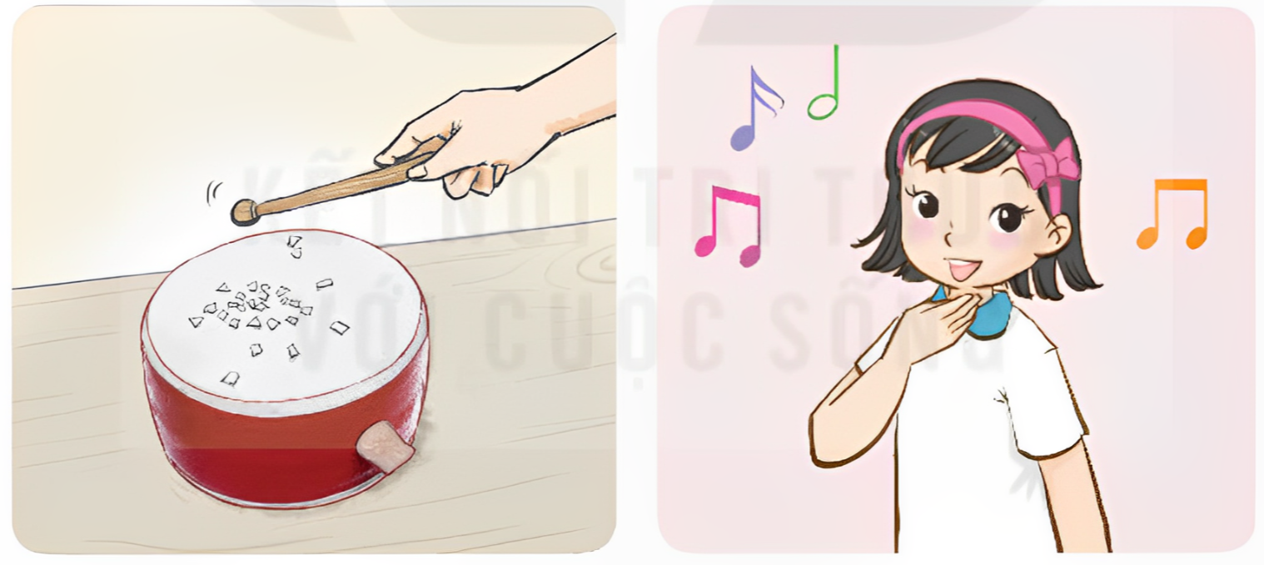
1. Thực hành thí nghiệm
- Rắc một ít vụn giấy (hoặc vụn xốp) lên mặt trống. Gõ vào mặt trống (Hình 1). Quan sát và mô tả chuyển động của các vụn giấy.
- Đặt nhẹ một ngón tay lên mặt trên của trống khi gõ. Ngón tay em có cảm giác thế nào?

Slide 9

Các nhóm thực hành thí nghiệm và mô tả chuyển động của các vụn giấy, cảm giác của ta khi đặt nhẹ lên mặt trống.

Slide 10
1. Thực hành thí nghiệm
Khi quan sát học sinh sẽ thấy các vụn giấy nảy lên, rơi xuống nhịp nhàng. Khi đặt tay lên mặt trống sẽ thấy mặt trống rung động.

Slide 11
Đặt bàn tay vào cổ như hình 2 và hát một câu hát. Em có nghe thấy âm thanh không? Tay em có cảm giác thế nào? Âm thanh đó phát ra từ đâu?
2.
Các vật phát ra âm thanh đều rung động

Slide 12


Trò chơi:
Các nhóm hãy cùng ghi vào bảng phụ những ví dụ về các vật phát ra âm thanh thì rung động.

Slide 13
Hãy cho biết nguồn phát âm thanh ở hai thí nghiệm trên. Khi vật phát ra âm thanh chúng có điểm gì giống nhau?
1
Nguồn phát ra âm thanh là mặt trống bị gõ
Nguồn phát ra âm thanh là dây thanh đới

Slide 14
Hãy cho biết nguồn phát âm thanh ở hai thí nghiệm trên. Khi vật phát ra âm thanh chúng có điểm gì giống nhau?
1
Điểm giống nhau là chúng đều rung động khi phát ra âm thanh

Slide 15
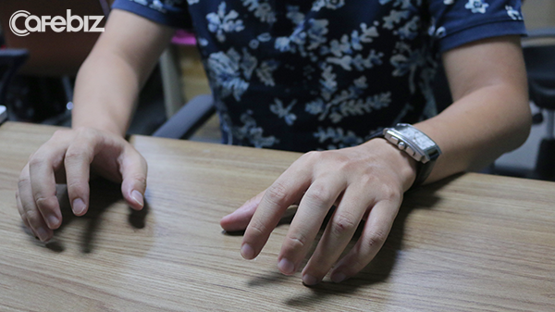
Nêu ví dụ khác về vật phát ra âm thanh thì rung động.
2
Gõ tay lên mặt bàn - mặt bàn rung động và phát ra âm thanh

Slide 16

Nêu ví dụ khác về vật phát ra âm thanh thì rung động.
2
Gió thổi vù vù – không khí rung động phát ra âm thanh.

Slide 17
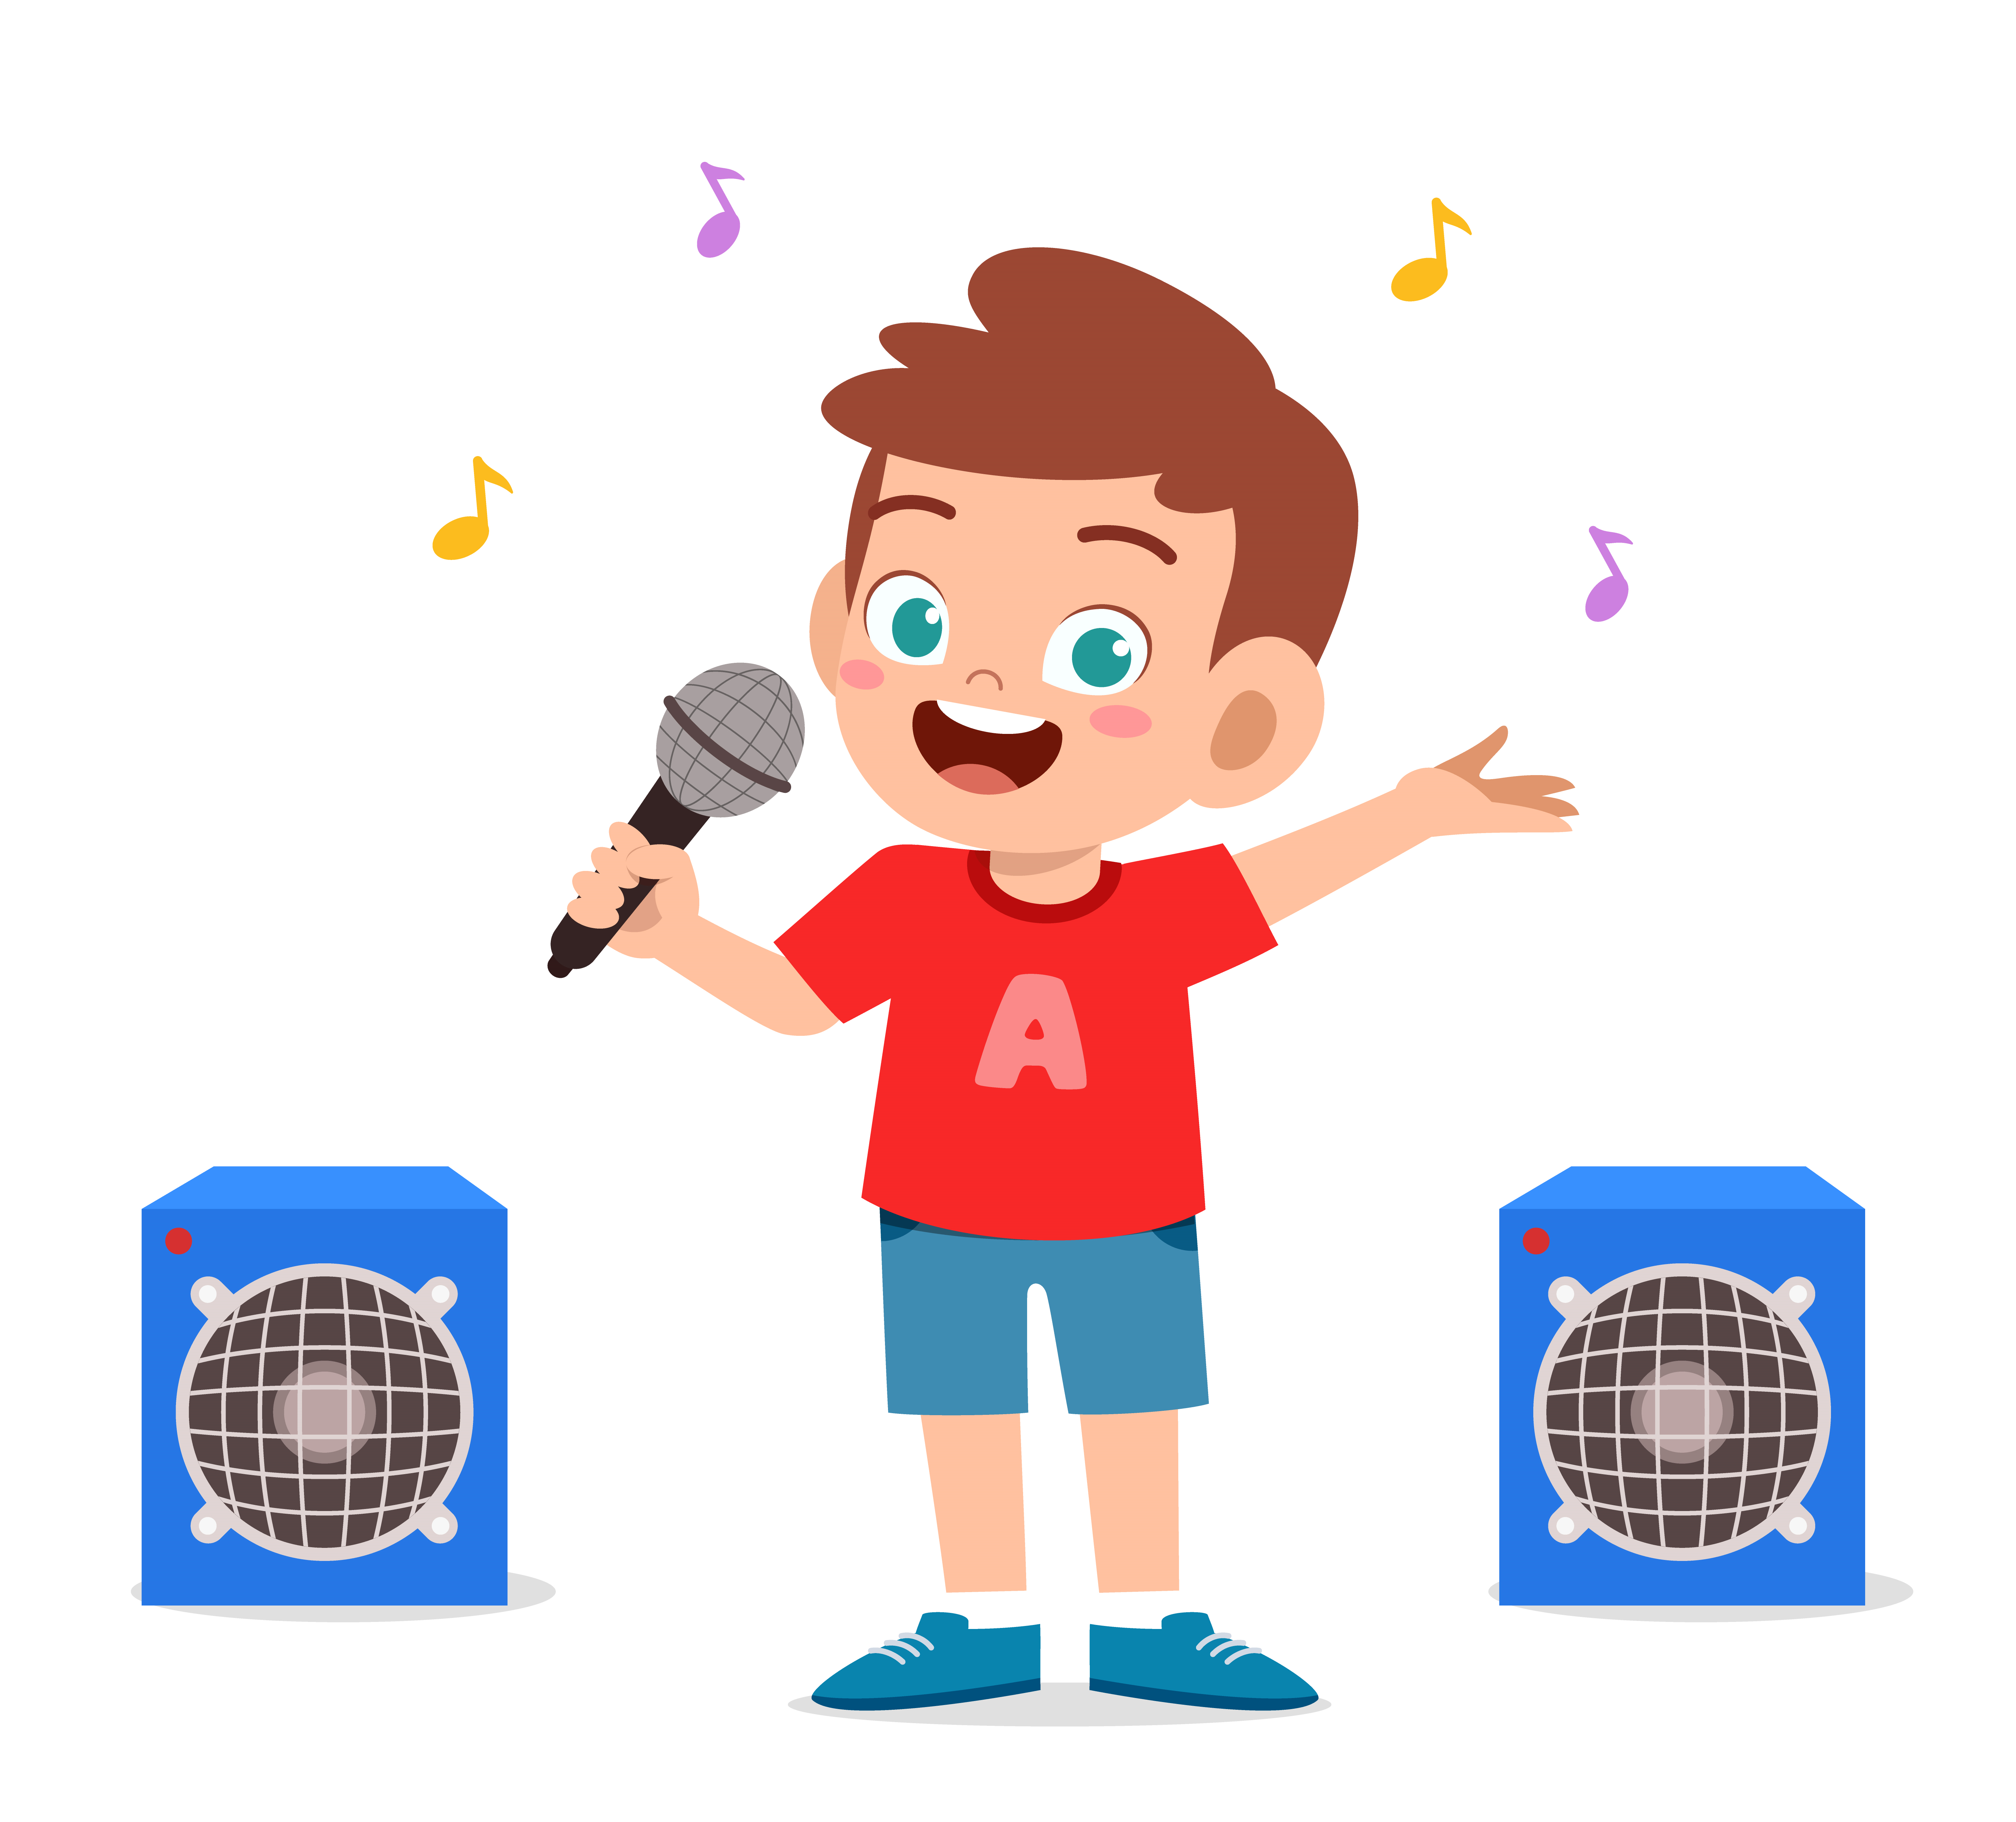
Nêu ví dụ khác về vật phát ra âm thanh thì rung động
2
Tiếng hát phát ra từ loa – màng loa rung động phát ra âm thanh.

Slide 18
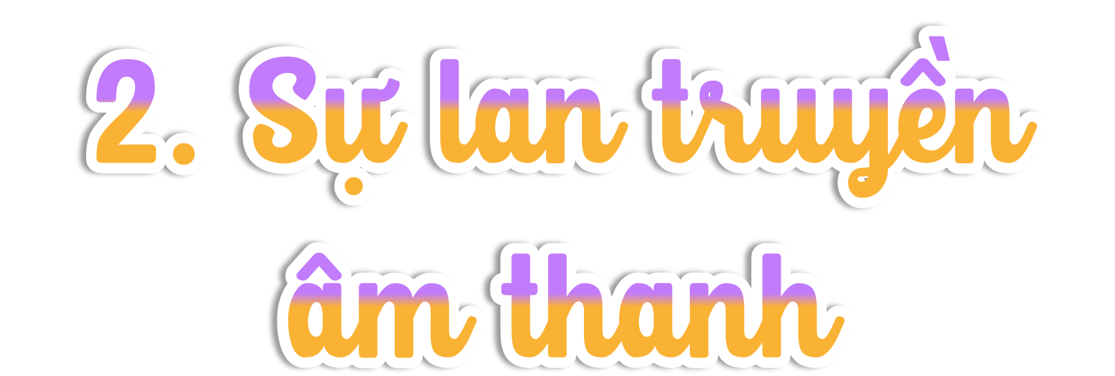

Slide 19
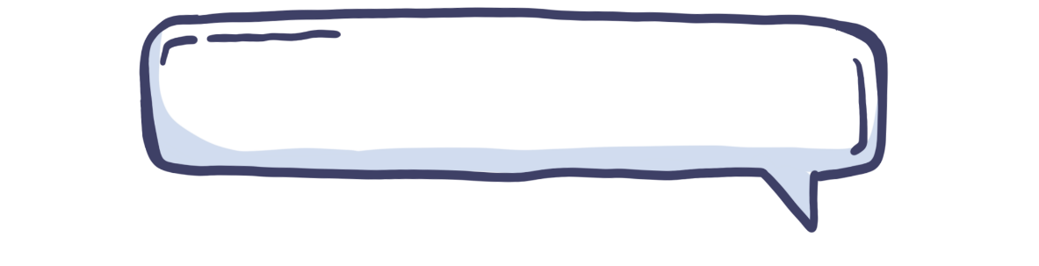

Nếu bật chuông đồng hồ reo thì em có nghe được tiếng chuông không?
Nếu nghe được tiếng thì chuông đồng hồ truyền đến tai em qua chất nào?

Slide 20

Nếu bật chuông đồng hồ reo thì em có nghe được tiếng chuông không?
Nếu bật chuông đồng hồ reo thì có nghe được tiếng chuông.

Slide 21
Nếu nghe được tiếng thì chuông đồng hồ truyền đến tai em qua chất nào?
Tiếng chuông đồng hồ truyền đến tai em qua không khí.

Slide 22
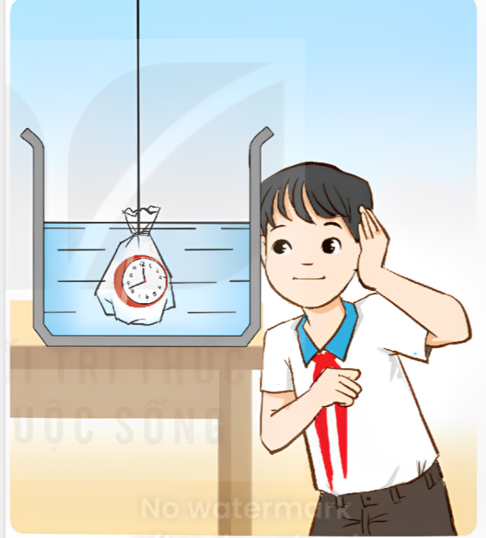
Đưa đồng hồ đang đổ chuông vào túi ni-lông, buộc chặt túi rồi thả vào bình nước (Hình 3). Áp một tai vào thành bình, tại kia được bịt lại. Em có nghe tiếng chuông đồng hồ không? Âm thanh truyền đến tai em qua những chất nào?

Slide 23

Tiếng chuông đồng hồ truyền qua nước và thủy tinh đến tai.

Slide 24
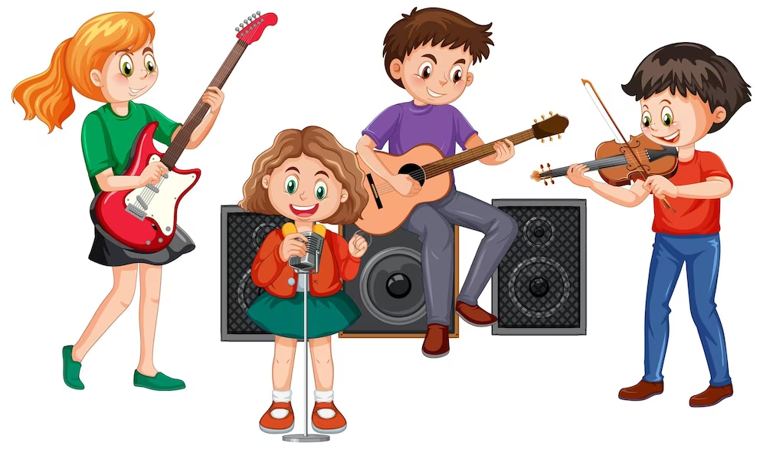
?
Nêu một số ví dụ về âm thanh có thể truyền qua chất rắn, chất lỏng, chất khí.

Slide 25

Âm thanh có thể truyền qua chất khí, chất lỏng, chất rắn.

Slide 26

Âm thanh truyền nhanh, chậm khác nhau trong các chất khác nhau. Âm thanh truyền trong chất răn nhanh hơn chất lỏng, trong chất lỏng nhanh hơn chất khí.

Slide 27

Chia sẻ bài học với người thân.
Chuẩn bị bài học mới.

Slide 28

KHOA HỌC

